Slide 2
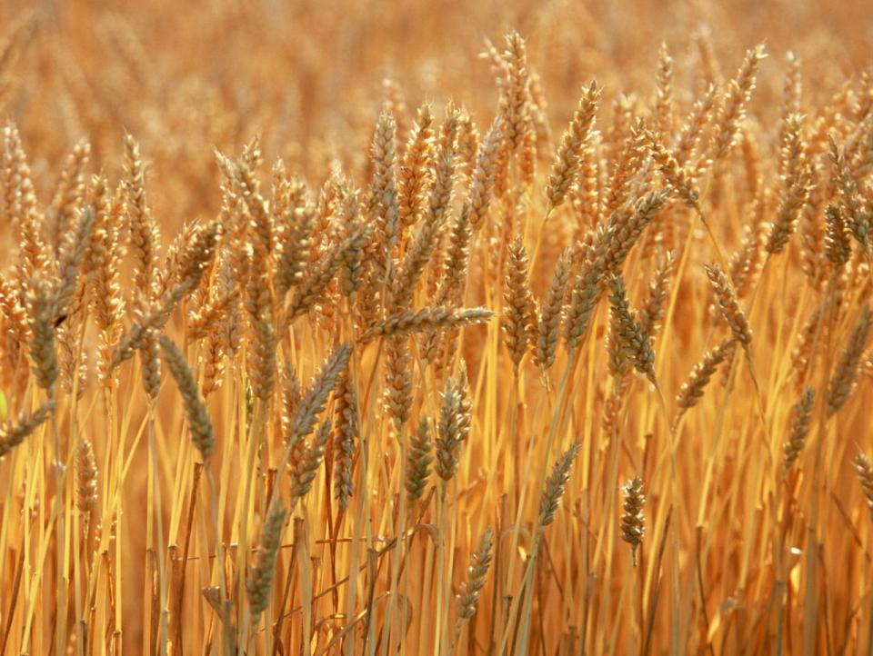
Золотая
целина
Золотая
целина…

Slide 3
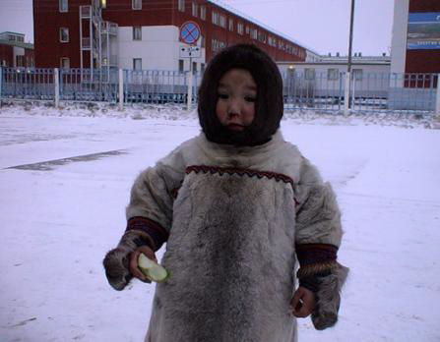
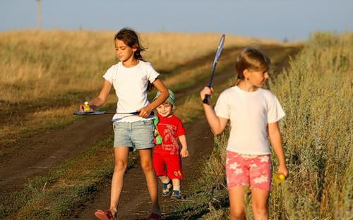
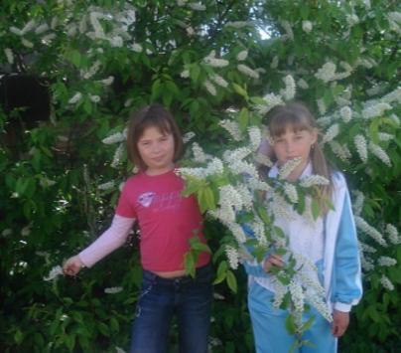



Slide 4
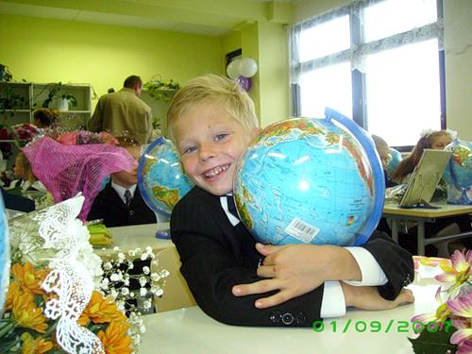
Но у всех она
одна!

Slide 5

«Родина
Что значит это слово
для каждого из вас?

Slide 6
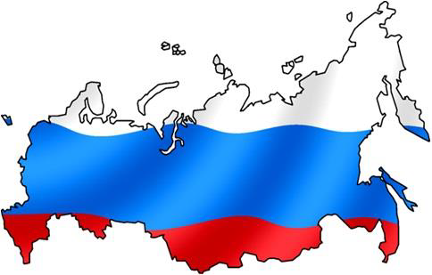
Родина – Отечество, страна,
в которой родился человек
  Род
  Родной
  Народ
  Родители
  Родственники…

Slide 7
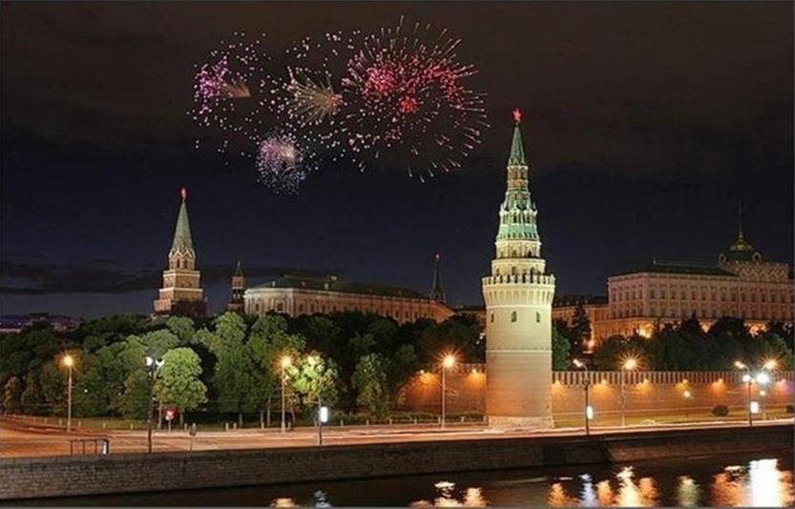
Назовите столицу России

Slide 8
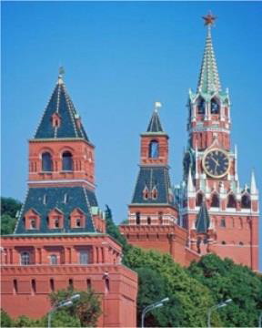
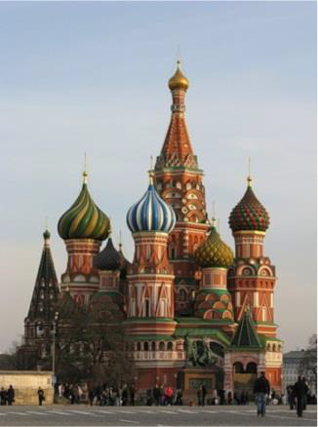
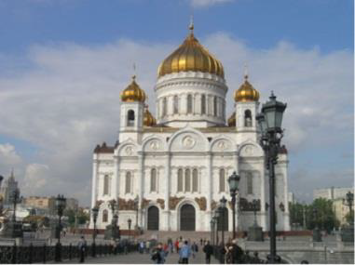
Москва – столица
России

Slide 9
Кто является президентом нашей
страны?

Slide 10
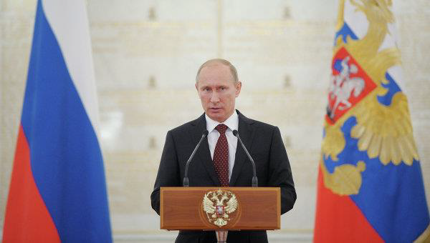
Президент России
Владимир
Владимирович
Путин

Slide 11
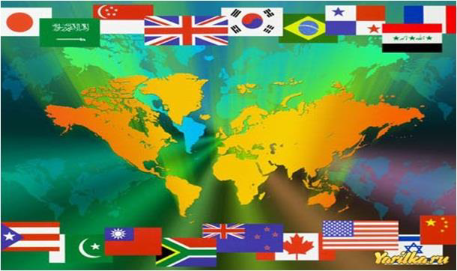
Символы гоударства
Для любого современного государства
существуют три государственных символа:
Символы – это знаки отличия нашей
страны от других стран

Slide 12
Назовите символы России

Slide 13
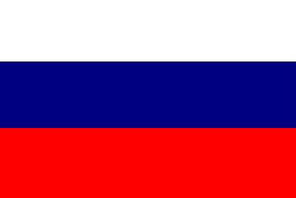
Флаг России
Государственный флаг России Принят Государственной Думой 8 декабря 2000 года
представляет
собой прямоугольное полотнище из трех равновеликих горизонтальных полос: верхней -белого, средней - синего и нижней -красного цвета. Отношение
ширины флага к его длине 2:3.
Белый цвет символизирует мир, чистоту, правду; синий –верность, веру; красный–смелость и мужество, доброту, честность.

Slide 14
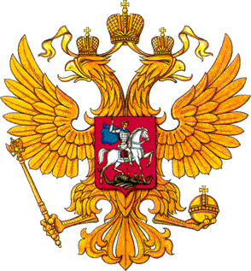
Герб России
У России величавой
На гербе орёл двуглавый,
Чтоб на запад на восток
Он смотреть бы сразу мог.
Сильный, мудрый он и гордый.
Он –России дух свободный
30 ноября 1993 г. в качестве государственного герба Российской Федерации возвращена историческая эмблема-двуглавый орёл с всадником на груди.

Slide 15
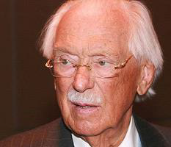
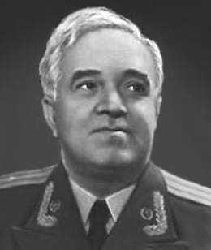
Гимн России
Есть у каждого государства и гимн.
Гимн -это официально принятая торжественная песнь в честь государства.
Мы слышим его множество раз за свою жизнь, во всех торжественных случаях государства. Гимн России должен исполняться в точном соответствии с утвержденными редакцией и текстом.
Государственный гимн Российской Федерации представляет собой музыкальное произведение,
которое исполняется в случаях, предусмотренных законом. Гимн, который мы с вами
слушаем сейчас, имеет авторов, которых мы должны знать.
Гимн Российской Федерации написали два человека. С.Михалков написал слова, а музыку –
А. Александров.

Slide 16
1.Россия -священная наша держава,
Россия -любимая наша страна.
Могучая воля, великая слава –
Твое достоянье на все времена!
Припев:
Славься, Отечество наше свободное,
Братских народов союз вековой,
Предками данная мудрость народная!
Славься, страна! Мы гордимся тобой!
2.От южных морей до полярного края
Раскинулись наши леса и поля.
Одна ты на свете! Одна ты такая –
Хранимая Богом родная земля!
Припев:
3.Широкий простор для мечты и для жизни
Грядущие нам открывают года.
Нам силу дает наша верность Отчизне.
Так было, так есть и так будет всегда!
Припев:
Гимн
России
Музыка -Георгия Александрова, новый текст -Сергея Михалкова.

Slide 17
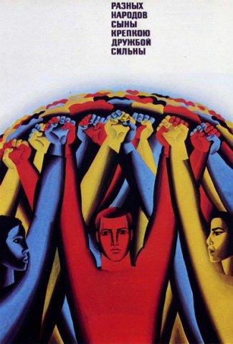
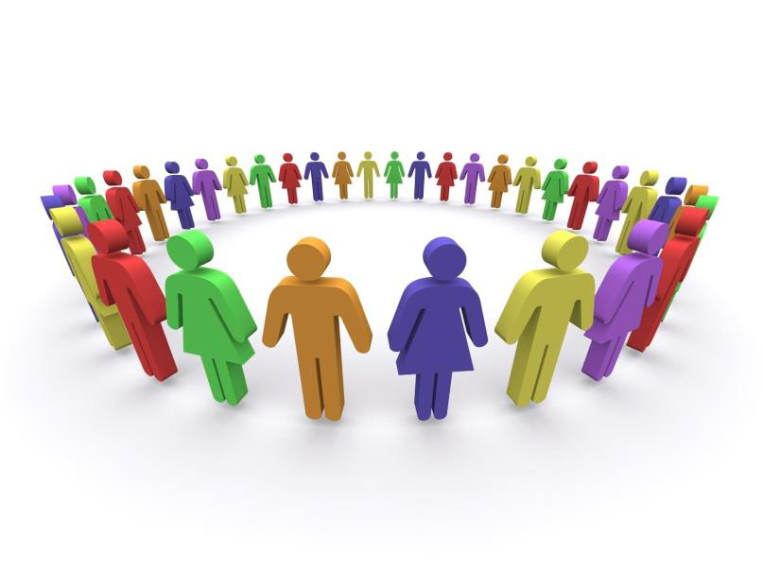
Страна – это прежде всего люди

Slide 18
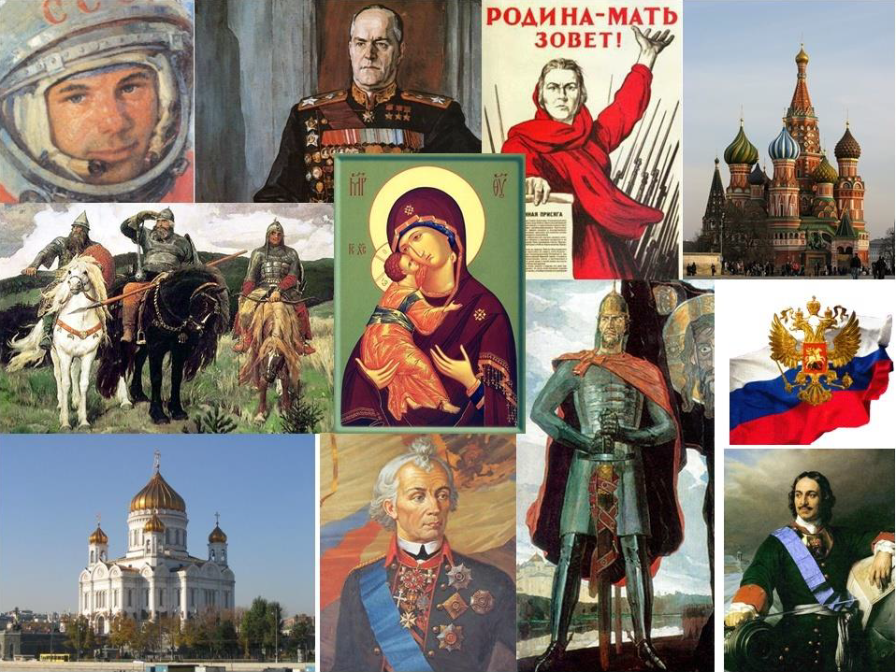

Slide 19
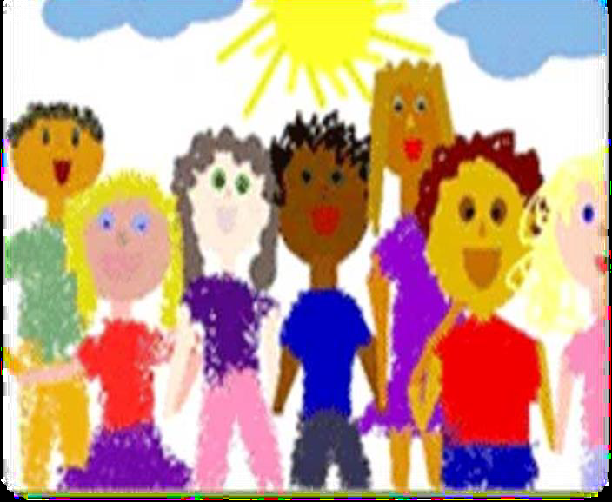
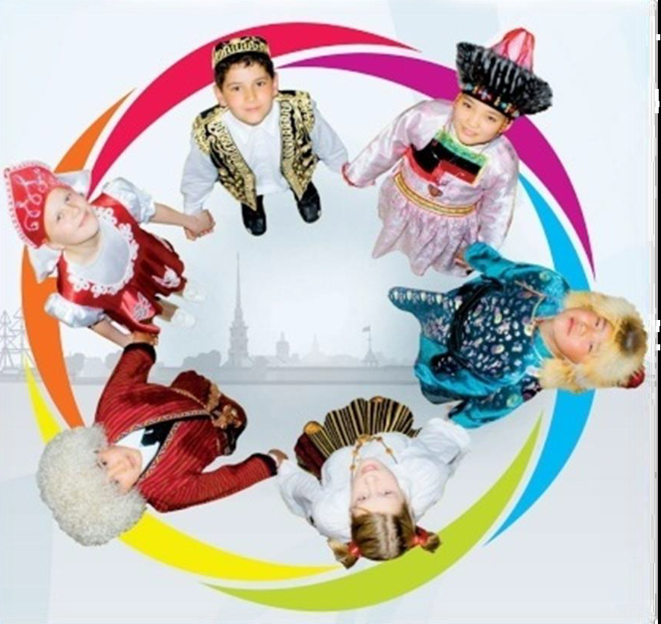
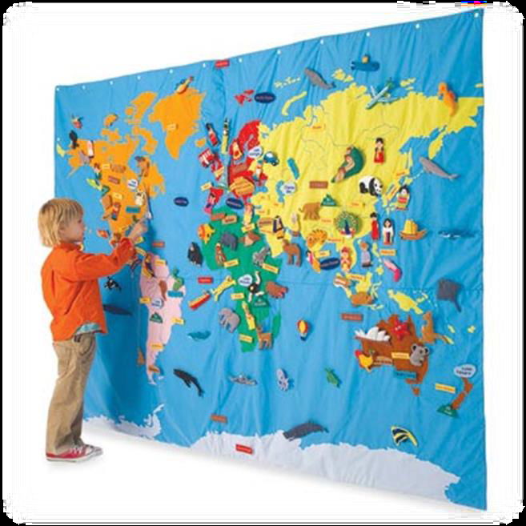
Россия – многонациональное
государство

Slide 20
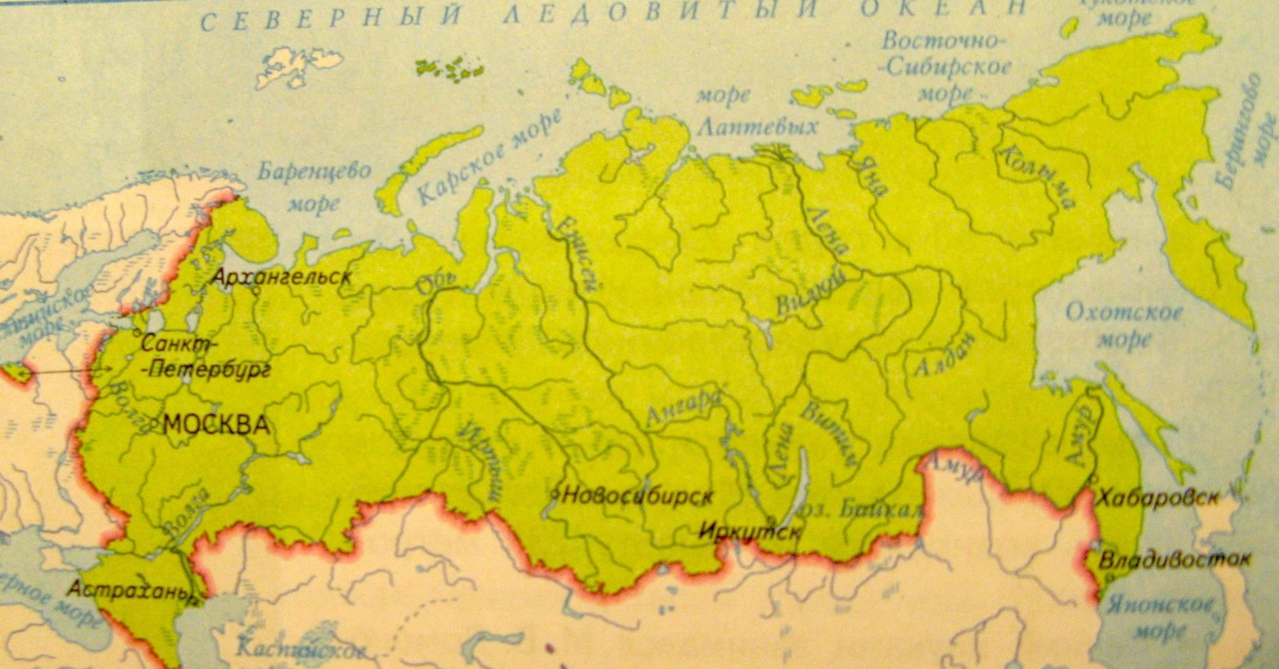
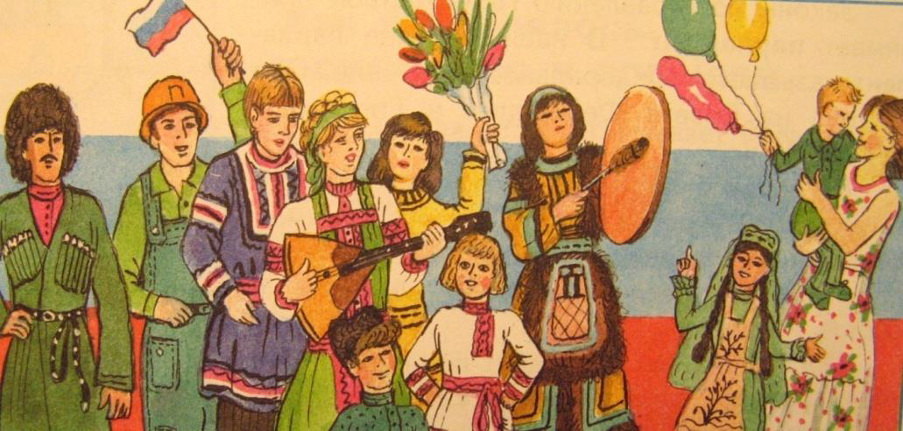
Какие народы живут в нашей стране?
Дети каких национальностей учатся в нашей школе, в нашем классе?

Slide 21
• Россия (Российская Федерация) объединяет в своем составе республики, края, области, автономные округа.
• Россия –многонациональная страна. На её территории проживает более 100 народов.
• Русский язык –государственный язык РФ на всей её территории.
• -Чем же один народ отличается от
другого?

Slide 22
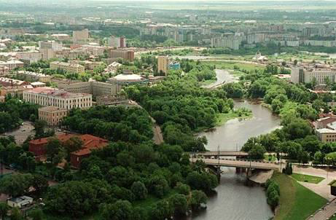
-А что же нас всех
объединяет?
-Единая Родина. А это общая земля, общая история, общие законы, общий язык. Но важнее всего общие ценности, духовные традиции. Человек остаётся человеком, пока он ценит и бескорыстно заботиться о близких ему людях, об интересах народа и Отечества.

Slide 23
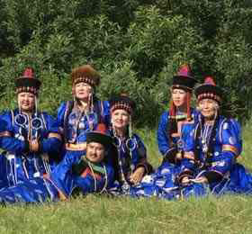
Один –рыбак с рожденья,
Другой -оленевод.
Один кумыс готовит,
Другой готовит мёд.
Одним –милее осень,
Другим –милей весна.
А Родина Россия
У нас у всех -одна.

Slide 24
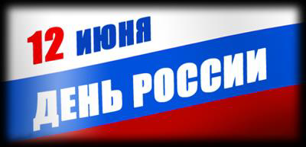
12июня — День России —праздник свободы, гражданского мира и доброго согласия всех людей на основе закона и справедливости. Этот праздник—символ национального единения и общей ответственности за настоящее и будущее нашей Родины. Ежегодно по традиции День России отмечается праздничным концертом и грандиозным салютом в самом сердце страны—на Красной Площади.

Slide 25
